Slide 1
使えそうな検定まとめ
Yuta Nishizawa
Notes:
内容少し難しいかもしれないので、赤字のところだけは覚えてほしいです。
7ページぐらい解説したら
プログラム例の提示と
実際に課題を解いてもらおうと思ってます！

Slide 2
t検定
できること
一群の平均値が0と異なるかどうかを示す。
対応のある二群の各差の平均値が0と異なるかを示す。
対応のない二群の平均の差が異なるかを示す。
POINT
各群は、正規分布とする。
統計量 p値
帰無仮説 母平均が等しい
p < 閾値（棄却域） で帰無仮説を棄却できる
棄却域は自分で決める。0.05(5%)が一般的
Notes:
一つ目は、一群の平均値が0と異なるかどうかを示す。
二つ目は、2群の差の平均値が0と異なるかを示す。 この一つ目と2つ目は、計算自体はほとんど同じ
三つ目は、対応のない2群の差の平均値が0と異なるかを示す。
これはよく使うやつで簡単なことがに置き換えると2つのグループに差があるかを示すことができる。2標本t検定と呼ばれるものです。
pointは
各群は、正規分布とする。
統計量 p値
帰無仮説 母平均が等しい -> 仮説が違うことが示せれば、母平均が等しくないといえる。
p < 閾値（棄却域） で帰無仮説を棄却できる
棄却域は自分で決める。0.05(5%)が一般的 これは、本人の主観に基づく点です。

Slide 3
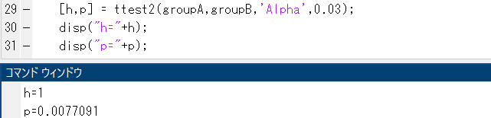
t検定コードと結果
対応のない2群の差の検定
p<0.03 より2群間に3%水準の有意な差があった。
Notes:
例 対応のない2群の差の検定 matlab
コード [h,p] = ttest2(groupA,groupB)
出力 p =0.03 %%%p<0.05 より5%水準の有意な差があった。
結果「2つのグループに5%水準の有意な差があることが示せた。」

Slide 4
分散分析
できること
各群の母平均のうちどれかが異なる値があるといえる。
多重比較検定に必要な情報を得ることが出来る。
Point
帰無仮説 各群の母平均はすべて等しい
分散分析だけでは、どの群が有意な差があるかはわからない。
2群の場合は、t検定と同じ

Slide 5
多重比較検定
できること
3群以上のどの群間において平均の差があるのかを示す。
(多重比較検定の式は、2群でもできる。）
Point
分散分析をつかわない方法もあるが、分散分析の結果をつかう方が浸透している。Matlabのデフォルトでもある（テューキー＝クレーマー法）https://ja.wikipedia.org/wiki/%E3%83%86%E3%83%A5%E3%83%BC%E3%82%AD%E3%83%BC%E3%81%AE%E7%AF%84%E5%9B%B2%E6%A4%9C%E5%AE%9A

Slide 6

多重比較検定コード
2群
3群
3群
注意 groupAとgroupBの数が違うと少しコード長くなる。
Notes:
数が違うと少しコード変えなきゃいけないってことです。

Slide 7
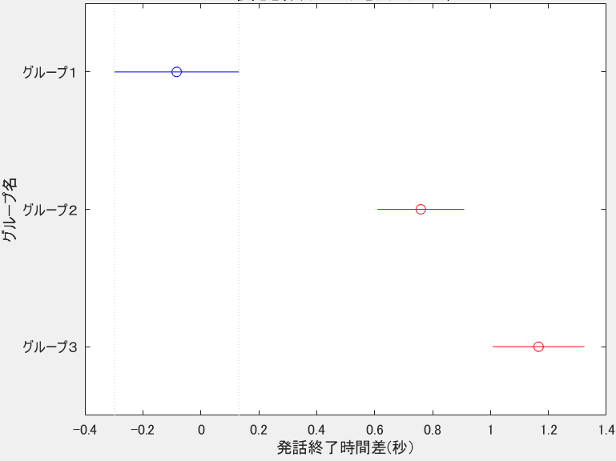
多重比較検定の結果
群を一つ選択した後に
赤い箇所がその群と
有意な平均の差を持つ群

Slide 8
実際にやってみましょう！！

Slide 9
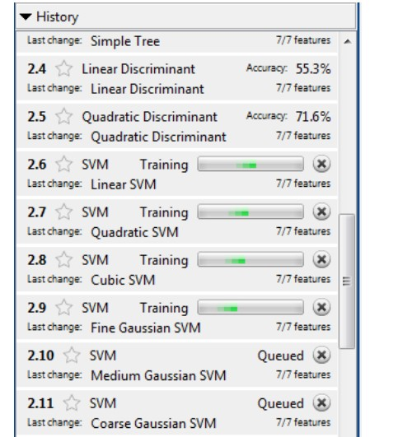
分類器学習アプリの紹介
https://jp.mathworks.com/help/stats/train-classification-models-in-classification-learner-app.html

Slide 10
以降は補足スライド

Slide 11
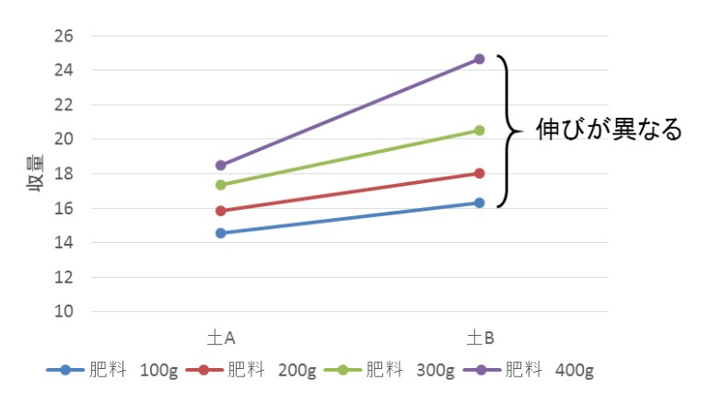
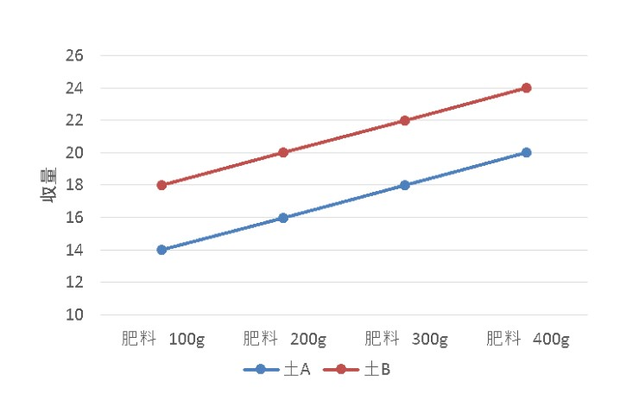
分散分析における交互作用
交互作用 目的変数をもともとの因子だけでは語れない、因子間の積が必要な時のこと

Slide 12
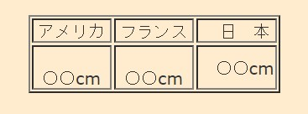
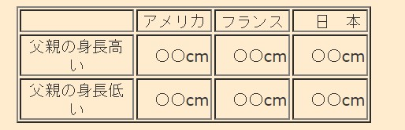
分散分析
一元配置分散分析
二元配置分散分析
＋交互作用があるかを検定できる
Notes:
1元分散分析は、分散分析の1つであるデータ集団全体を1因子によってわけて
幾つかの群をつくった時に使える。
2元分散分析は、まさしく次元を増やす形で一因子によってわけた群をまったくちがうベクトルで分けたときに使える。
同一の因子の中の比較だけではなく、交互作用があるかを検定できる。

Slide 13
F検定
できること
2群の分散が異なるかどうかを示す。
POINT
各グループは正規分布とする。
統計量 F値
帰無仮説 2つのグループの分散が等しい
F境界値 < F値で帰無仮説を採択するかを見れる。
F境界値は自由度（2群それぞれのデータの数）で決まるF分布と確率変数pできまる。
確率変数pの閾値（棄却域）は自分で定める。閾値=αとする
p=αの時にF=F境界値に対応する。
p<α, F境界値 < F値 となる

Slide 14
F検定
例 対応のない2群の差の検定 matlab
コード [h,p] = vartest2(groupA,groupB, 'Alpha',0.05)
出力 p =0.03 %%αを入れない場合0.05が規定値
結果「p < αより2群の分散が異なることを示せた」

